Slide 1
GIFT
General Stewards Meetting
October 10-11, 2017
Dir. Janet López
AGEV-OPP

Slide 2
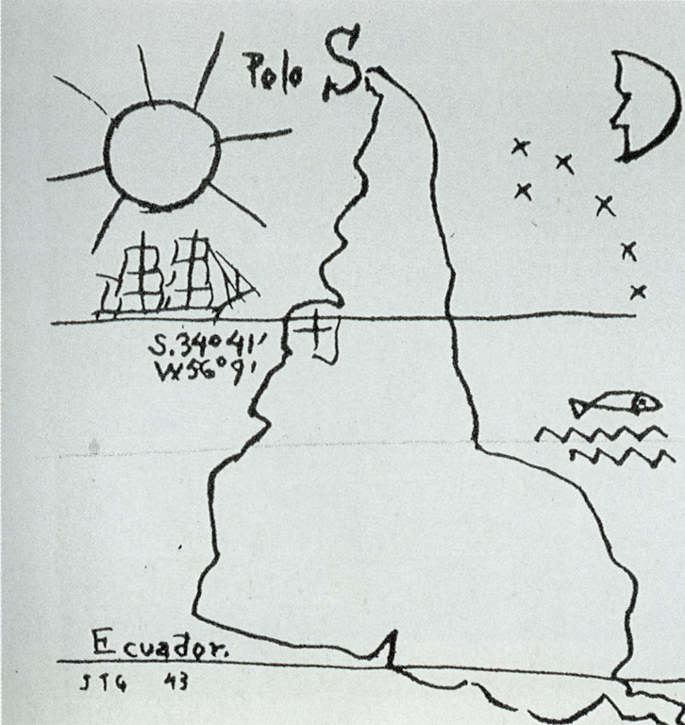
TORR
E
S
GAR
C
I
A

Slide 3
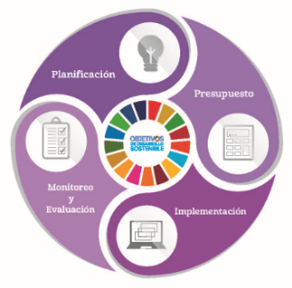
Transparency

Slide 4
Forerunner:
Uruguay Public Policy Observatory (2009 – 2017)
Pioneer in the publication and visualization of public budget data and National Government planning.
ADVNI interactive visualization based on Open Spending
Winner of the National Award for Active Transparency and mention in the Manual of Journalism of Ibero-American Data (2014)
However:
Need to reach new standards of accessibility and web usability.
Significant expansion of the information offered by websites of other agencies, requiring a redefinition of objectives and content, to avoid duplicating efforts.
Take advantage of new internal structure of OPP to integrate new contents
Notes:
Antecedente:
Observatorio Uruguay de Políticas Públicas (2009 – 2017)
Pionero en publicación y visualización de datos de presupuesto público y planificación del Gobierno Nacional
Visualización interactiva ADVNI basada en Open Spending
Ganador del Premio Nacional de Transparencia Activa y mención en Manual de Periodismo de Datos Iberoamericano (2014)
No obstante:
Necesidad de alcanzar nuevos estándares de accesibilidad y usabilidad web.
Ampliación significativa de la oferta de información por parte de sitios web de otros organismos, obliga a una redefinición de objetivos y contenidos, para evitar duplicar esfuerzos.
Aprovechar nueva estructura interna de OPP para integrar nuevos contenidos.

Slide 5
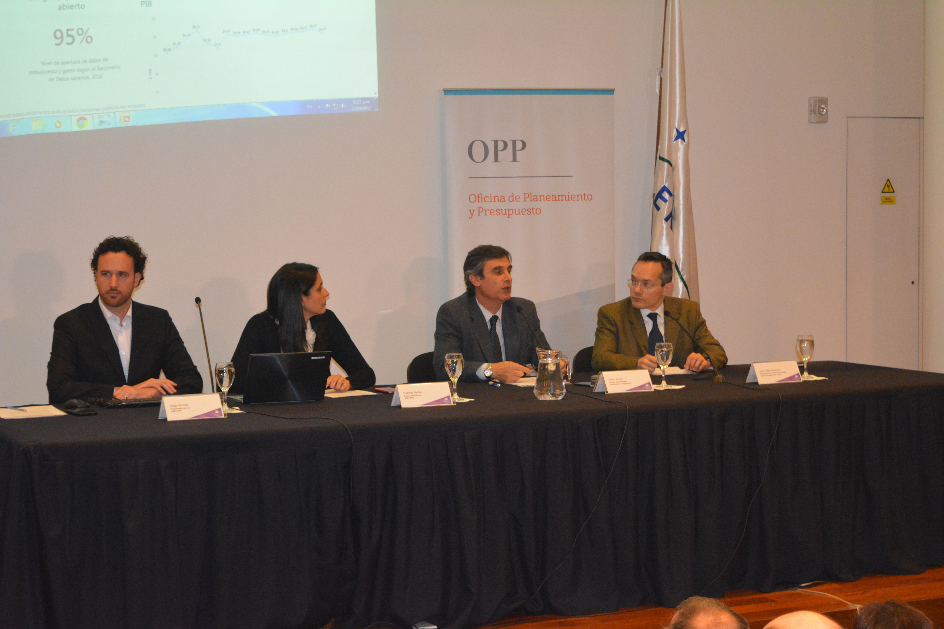
PORTAL:
presentation September 27, 2017

Slide 6
Budget Transparency Portal
Conceptual novelties
Thematic focus: Public budgets, understood as the sum of planning information (objectives), financial resources, monitoring and evaluation.
Information: multiple needs, multiple answers, adapted to the characteristics of each segment of the public.
Collaboration with the public as a key to generate content.
New usability and accessibility standards
Notes:
Portal de transparencia presupuestaria
Novedades conceptuales
Foco temático: Presupuestos públicos, entendidos como la suma de información de planificación (objetivos), recursos financieros, monitoreo y evaluación.
Información: múltiples necesidades, múltiples respuestas, adaptadas a las características de cada segmento de público.
Colaboración con el público como clave para generar contenidos.
Nuevos estándares de usabilidad y accesibilidad

Slide 7
Collaboration with the public as key to generate content
At the design stage (2016)
Workshop with technical and academic users of budget information (ILDA - MIT Media Lab Collaboration)
Study of international experiences (Brazil, Mexico, OKFN, with technical support from GIFT)
.
.
Co - creation
.
.
c. Analysis of requests for public information access
(¿Qué Sabés? Data.uy)
d. Consultation with representatives from CSOs, journalists, academics: ICD; CAINFO; UdelaR; UCUDAL; ORT; ILDA; UyCheck; Sudestada.uy; others…
Notes:
Colaboración con el público como clave
para generar contenidos
En la etapa de diseño (2016)
Taller con técnicos y académicos usuarios de información de presupuesto (Colaboración ILDA – MIT Media Lab)
Relevamiento de experiencias internacionales (Brasil, México, OKFN, con apoyo técnico de GIFT)
c. Análisis de pedidos de acceso a la información pública (¿Qué Sabés? Data.uy)
d. Consulta a referentes de OSC, periodistas, académicos:
ICD; CAINFO; UdelaR; UCUDAL; ORT; ILDA; UyCheck; Sudestada.uy; otros…

Slide 8
Budget Transparency Portal
Enterviews and survey results
Displays
Help tools
Infographics
Are a very good option as a summation of information but you have to know how to elaborate them.
Videos
Very useful in general, particularly in social networks.
Should be brief so that attention is not dispersed.
Maps, graphs, tables
All valuable alternatives.
Should not be an aesthetic solution.
Should always contain the source and date of update.
TRAINING/WORKSHOPS
On-site/Online. Oriented to specific audiences.
TUTORIALS
Can be useful though costly.
FREQUENTLY-ASKED QUESTIONS
How the portal works & What can I ask of the information
ONLINE HELP
Helps to avoid frustation in the face of difficulties in use.
INDEX
Helps guide users’ searches.
Notes:
Obtuvimos opiniones y recomendaciones con respecto a distintas formas de visualización y herramientas de ayuda
………………. ………………. ………………. ………………. ………………. ………………. ………………. ………………. ……………….
Portal de Transparencia Presupuestaria
Resultados de encuesta y entrevistas
Visualizaciones:
Infografías
Son una muy buena opción como síntesis de una información pero hay que saber elaborarlas.
No debe ser una solución estética.
Videos
Resultan herramientas muy útiles en general y particularmente en las redes sociales.
Deben ser breves para evitar que la atención se disperse.
Mapas, gráficos, tablas
Todas son alternativas valiosas.
Deben contener siempre fuente y fecha de actualización.
Herramientas de ayuda:
CAPACITACIONES/TALLERES
Presenciales/Online. Orientadas a públicos específicos.
TUTORIALES
Pueden servir aunque el costo de elaboración es alto.
PREGUNTAS FRECUENTES
Cómo funciona el portal y que puedo preguntarle a la info.
ASISTENCIA ON LINE
Ayuda a evitar frustración frente a dificultades en el uso.
ÍNDICE
Ayuda a orientar las búsquedas de los usuarios.

Slide 9
Structure and contents of the current version
Government
planning
National budget
State-owned
companies
Public non-state organizations
Sustainable Development Goals
National Registry of Evaluatons
http://transparenciapresupuestaria.opp.gub.uy
Notes:
Estructura y contenidos de la versión actual
Planificación de gobierno
Presupuesto Nacional
Empresas Públicas
Personas públicas no estatales
Objetivos de Desarrollo Sostenible
Registro Nacional de Evaluaciones

Slide 10
Thank you!
MUCHAS GRACIAS!!
secretaria.agev@opp.gub.uy
janet.lopez@opp.gub.uy
Dirección de Gestión y Evaluación (AGEV)
OFICINA DE PLANEAMIENTO Y PRESUPUESTO

